Slide 1
Spring review

Slide 2
DispatcherServlet 과 MVC
1. 사용자의 요청을 DispatcherServlet이 받는다.
2. 요청을 처리해야 하는 컨트롤을 찾기 위해 HandlerMapping에게 질의를 하고 HandlerMapping은 컨트롤 객체에 매핑되어 있는 URL를 찾아낸다.
3. DispatcherServlet은 찾은 컨트롤에게 요청을 전달하고 Controller는 서비스 계층의 인터페이스를 호출하여 적절한 비지니스를 수행한다.
4. 컨트롤러는 비지니스 로직의 수행결과로 받아낸 도메인 모델 객체와 함께 뷰이름을 ModelAndView 객체에 저장하여 반환한다.
5. DispatcherServlet은 응답할 View를 찾기 위해 ViewResolver에게 질의를 한다.
6. DispatcherServlet은 찾아낸 View 객체에게 요청을 전달한다.

Slide 3
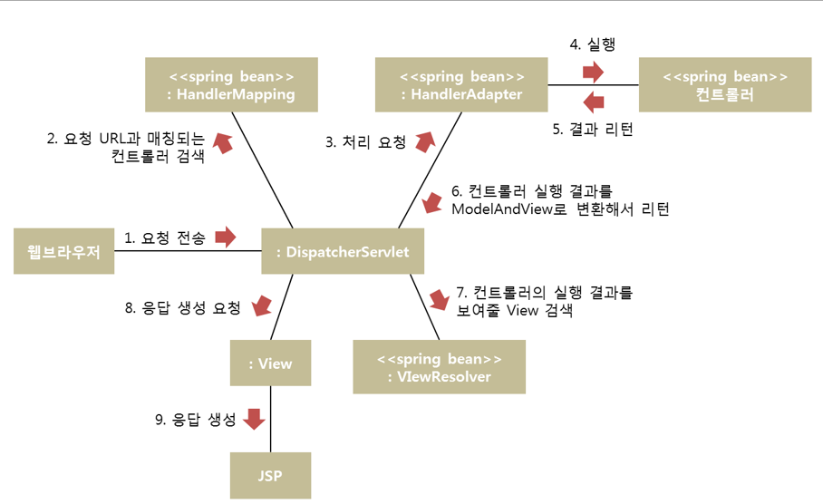
요청을 처리해야 하는
컨트롤을 찾기위해 질의
찾은 컨트롤에게 요청을 전달
도메인 모델 객체와 뷰이름을 ModelAndView 저장 반환
모든 연결 담당
사용자

Slide 4
Dao 에서 처럼 쓰고 버리는 부분이 아니라 항상 사용하는 것들
설정용 xml, 어노테이션,
컨트롤러 정보 저장
Servlet init() 단계
모든 연결 담당

Slide 5
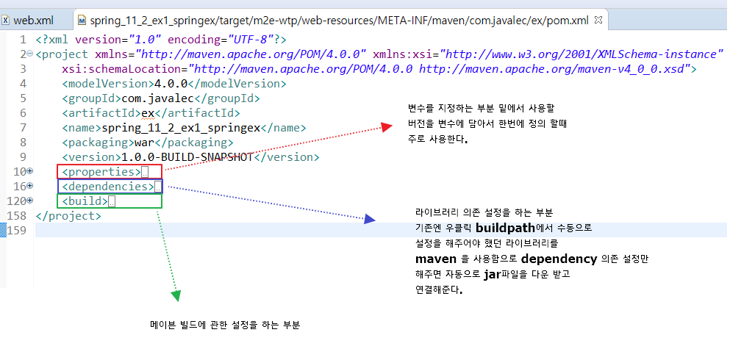
pom.xml

Slide 6
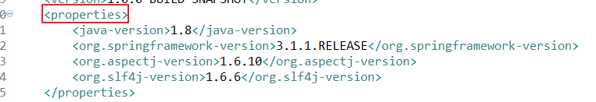
pom.xml - properties

Slide 7
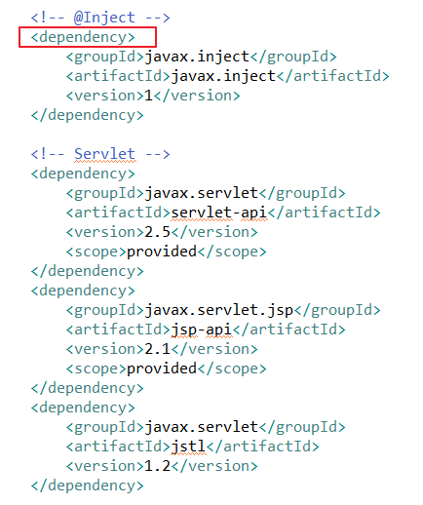
pom.xml - dependency

Slide 8
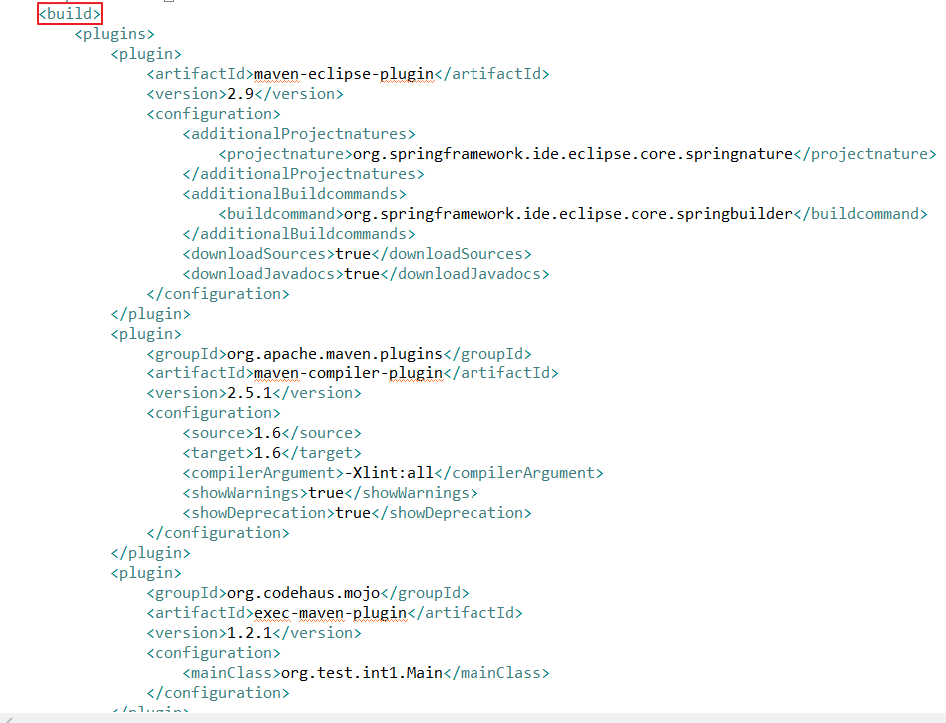
pom.xml - build

Slide 9
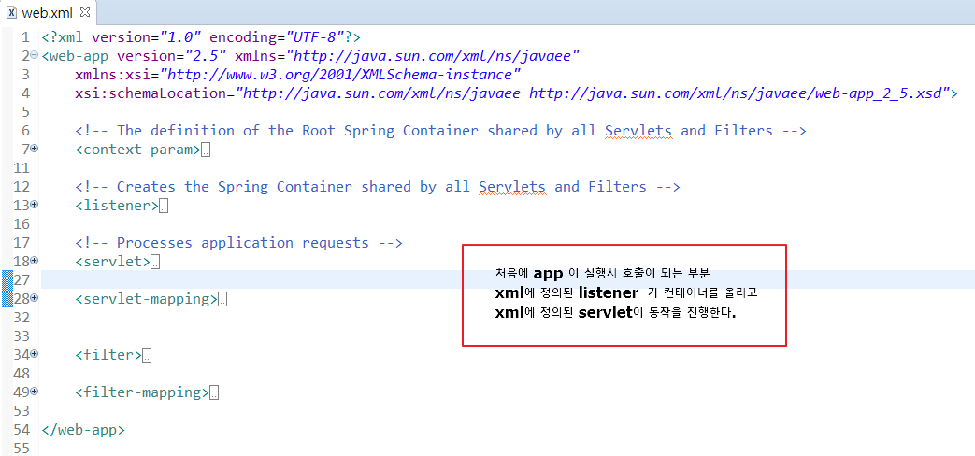
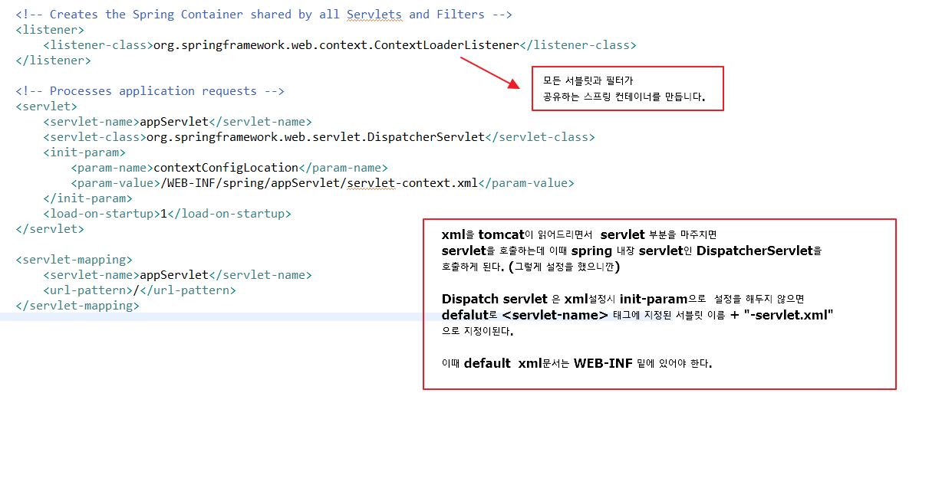
Web.xml
1) DispatcherServlet 서블릿 맵핑
2) 스프링 설정 파일 위치 정의

Slide 10
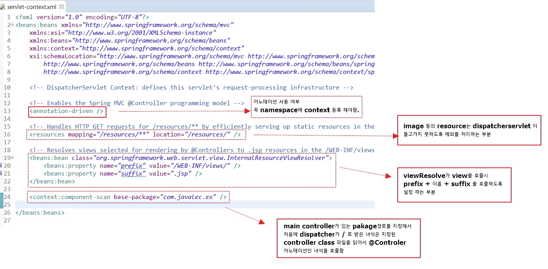
Servlet-context.xml
스프링 컨테이너 설정 파일

Slide 11
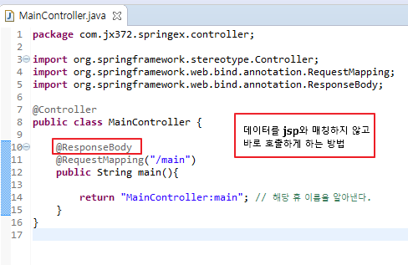
Method 단독 매핑

Slide 12
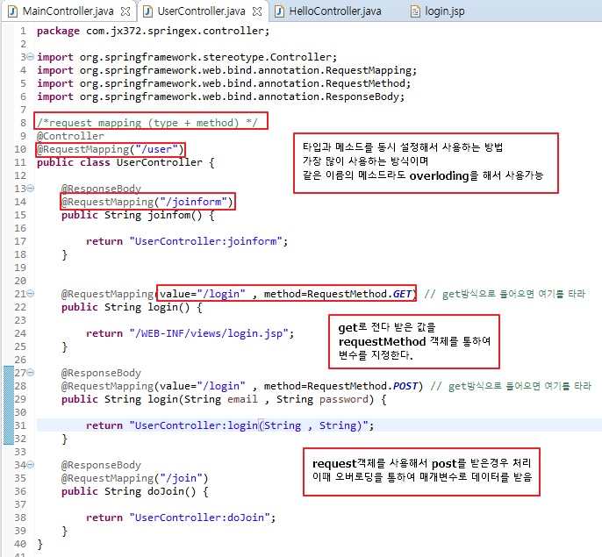
Type+method 매핑

Slide 13
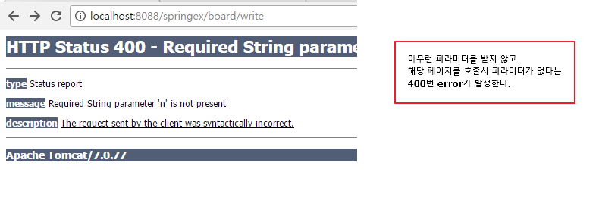
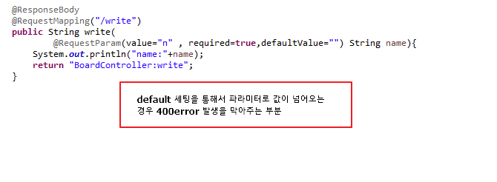
Type+method 매핑

Slide 14
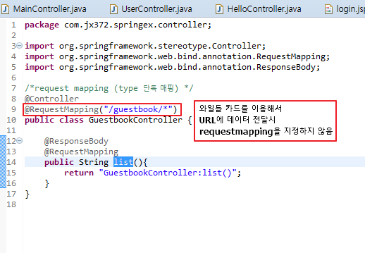
Type 단독 매핑
메소드에 @ResponseBody 로 어노테이션이 되어 있다면
메소드에서 리턴되는 값은 View 를 통해서
출력되지 않고 HTTP Response Body 에 직접 쓰여지게 됨

Slide 15
@Annotation
빈에 자동으로 등록하기 위해서 선언
@Controller - Presentation Layer에서 Contoller를 명시하기 위해서 사용 @Service - Business Layer에서 Service를 명시하기 위해서 사용 @Repository - Persistence Layer에서 DAO를 명시하기 위해서 사용 @Component - 그 외에 자동으로 스캔해서 등록하고 싶은 것들을 위해 사용
스프링 mvc가 제공하는 어노테이션을 이용해서 파라미터, 헤더, 쿠키, 세션 정보에 접근
@RequestMapping(value="url", method=RequestMethod.GET) @RequestMapping(value="url", method=RequestMethod.POST)
파라미터를 가져옴 (필수:예외발생)
@RequestParam(value="p", defaultValue="1") int pageNumber

Slide 16
예외처리
예외 복구
예외상황을 파악, 문제를 해결 후 정상 상태로 돌려놓는 것
복구가능성
예외 처리 회피
throws문 선언으로 외부로 던짐
catch문으로 예외를 잡아 로그를 남기고 다시 예외를 던짐
예외 전환(Spring 에서의 예외 처리 방법)
복구 불가능 -> 메서드 밖으로 던짐
예외 처리 회피 처럼 그대로 넘기는 것이 아닌 적절한 예외로 전환
Exception
Unchecked Exception
RunTimeException
...Exception
...Exception

Slide 17
예외처리
런타임 예외의 보편화
복구 불가능한 예외는 언체크 예외로 만든다
런타임 예외를 사용해서 전환, 포장
1. Controller에서의 예외처리
@ExceptionHandler 사용
예외와 핸들러 매핑
-> 개별적 매핑
2. 어드바이징 컨트롤러에서의 예외처리
@ControllerAdvice 사용
-> 같은 종류의 예외를 처리

Slide 18
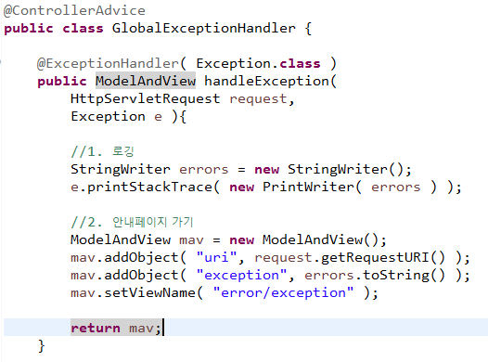
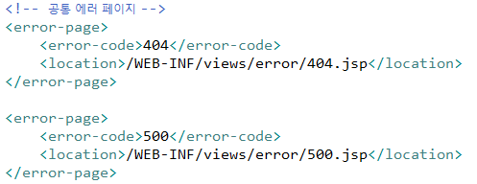
예외처리
런타임 예외의 보편화
복구 불가능한 예외는 언체크 예외로 만든다
런타임 예외를 사용해서 전환, 포장
<web.xml>

Slide 19
Datasource(Connection Pool)
JDBC를 통해 DB를 사용하려면 Connection 타입의 DB연결 객체 필요
각 요청마다 Connection을 새롭게 만들고 종료
매번 새롭게 만드는 것 ->비효율, 성능저하
<Pooling>
풀링 기법을 이용해 정해진 개수의 DB Connection Pool 준비
애플리케이션 요청때 마다 꺼내서 할당 하고 돌려받음

Slide 20
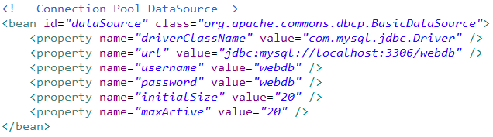
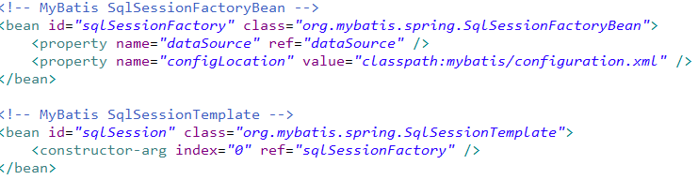
Datasource(Connection Pool), mybatis

Slide 21
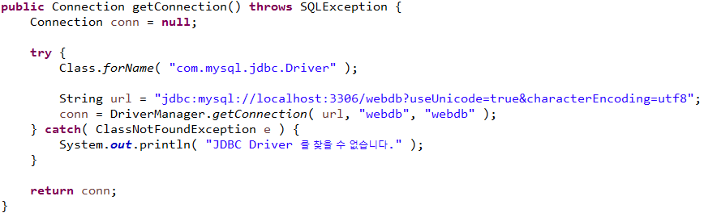

Datasource(Connection Pool) ,mybatis

Slide 22
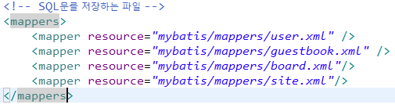
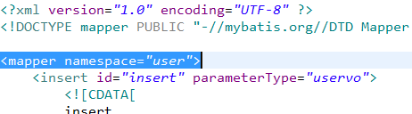
Datasource(Connection Pool) ,mybatis
MyBatis 설정 파일( configuration.xml )
sql 매핑 파일( .xml)

Slide 23
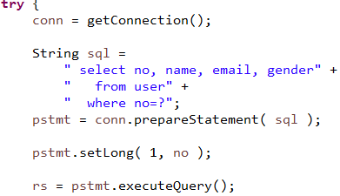
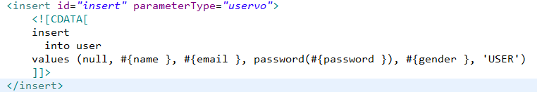
Datasource(Connection Pool) ,mybatis
Dao -insert
sql 매핑 파일( .xml)

Slide 24
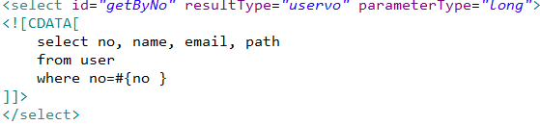
Mybatis(SQL 작성)
객체이용 파라미터 바인딩
파라미터 하나 바인딩

Slide 25
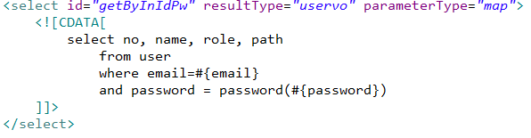
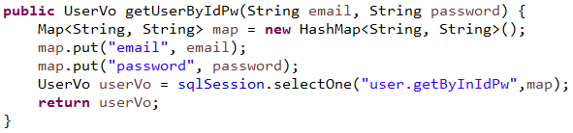
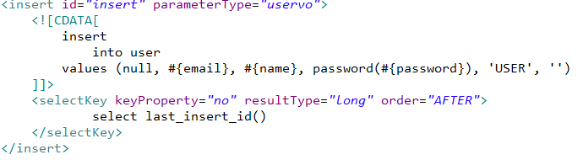
Mybatis(SQL 작성)
여러 파라미터 바인딩
Insert후 새로들어간 row의 PK를 받아야 하는 경우

